Slide 1
Z0059 HYDROLOGIE
Cvičení č. 7
Stanovení výšky odtoku
metodou CN křivek

Slide 2
Metoda CN
Metoda pro stanovení odtoku při SO události
Vyvinuta pro malá povodí v USA, USDA NRCS, dříve SCS – proto označení SCS CN
Srážky jsou rozděleny na ztráty a efektivní déšť, a to podle čísla CN vyjadřujícího vlastnosti povodí (půdní poměry, landuse, AMC – předchozí vláhové poměry)

Slide 3
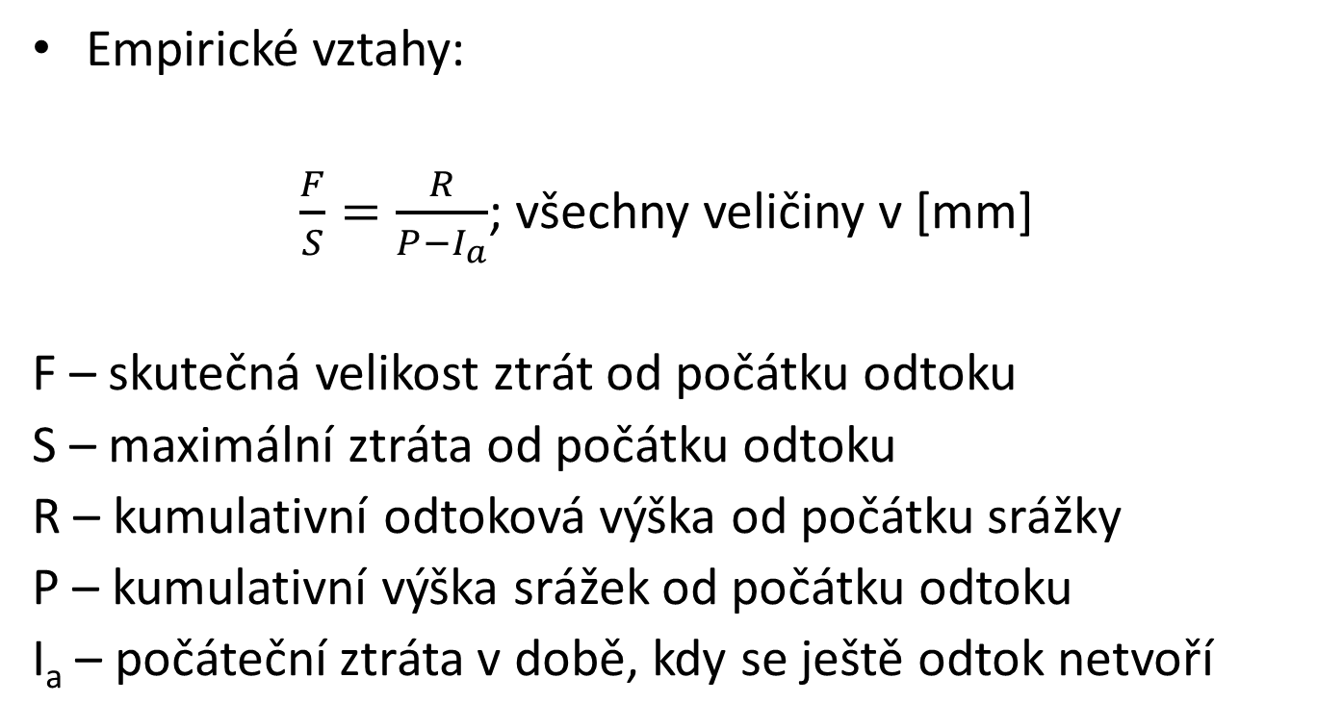
Metoda CN
Empirické vztahy:
$\frac{F}{S}=\frac{R}{P−I_{a}}$; všechny veličiny v [mm]
F – skutečná velikost ztrát od počátku odtoku
S – maximální ztráta od počátku odtoku
R – kumulativní odtoková výška od počátku srážky
P – kumulativní výška srážek od počátku odtoku
I_{a} – počáteční ztráta v době, kdy se ještě odtok netvoří

Slide 4
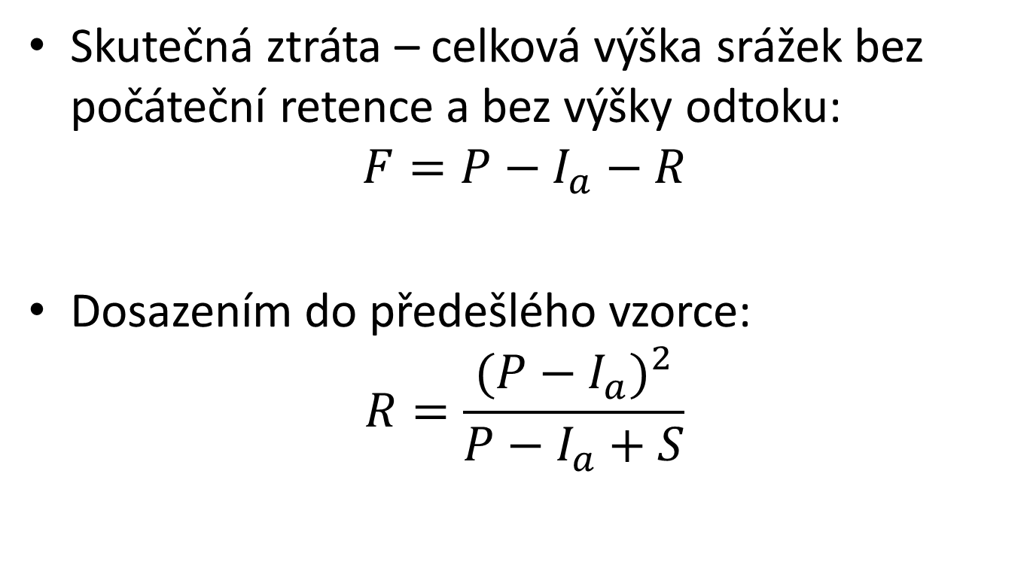
Metoda CN
Skutečná ztráta – celková výška srážek bez počáteční retence a bez výšky odtoku:
$$F=P−I_{a}−R$$
Dosazením do předešlého vzorce:
$$R=\frac{{(P−I_{a})}^{2}}{P−I_{a}+S}$$

Slide 5
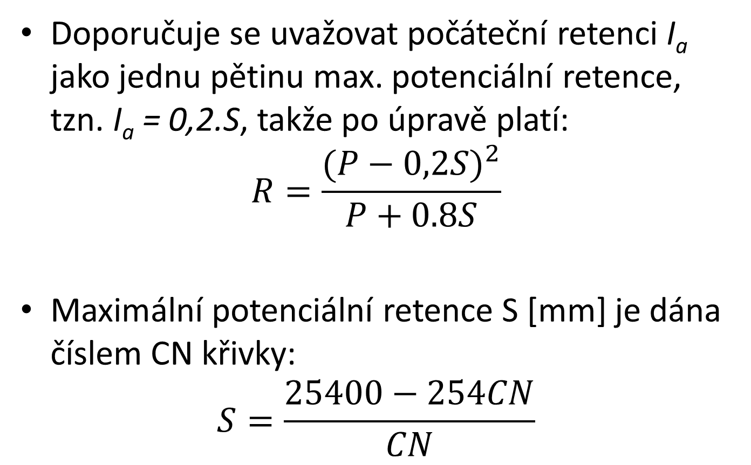
Metoda CN
Doporučuje se uvažovat počáteční retenci I_{a} jako jednu pětinu max. potenciální retence, tzn. I_{a} = 0,2.S, takže po úpravě platí:
$$R=\frac{{(P−0,2S)}^{2}}{P+0.8S}$$
Maximální potenciální retence S [mm] je dána číslem CN křivky:
$$S=\frac{25400−254CN}{CN}$$

Slide 6
Metoda CN
CN nabývá hodnot od 30 (velké ztráty na povodí) do 100 (beze ztrát). Určuje se tabulek podle:
  HSP – infiltrace a retence půdy, kategorie A až D
  Landuse – vegetační pokryv, způsob obhospodařování pozemků
  AMC (angl. antecedent moisture conditions) – dáno úhrnem srážek za období 5 předchozích dnů
    AMCII – normální vláhové poměry
    AMCI – chudé vláhové poměry
    AMCIII – vysoké nasycení
AMC | Pětidenní úhrn [mm]
 | Mimoveg. | Veg.
I | < 13 | < 36
II | 13 – 18 | 36 – 53
III | > 18 | > 53

Slide 7
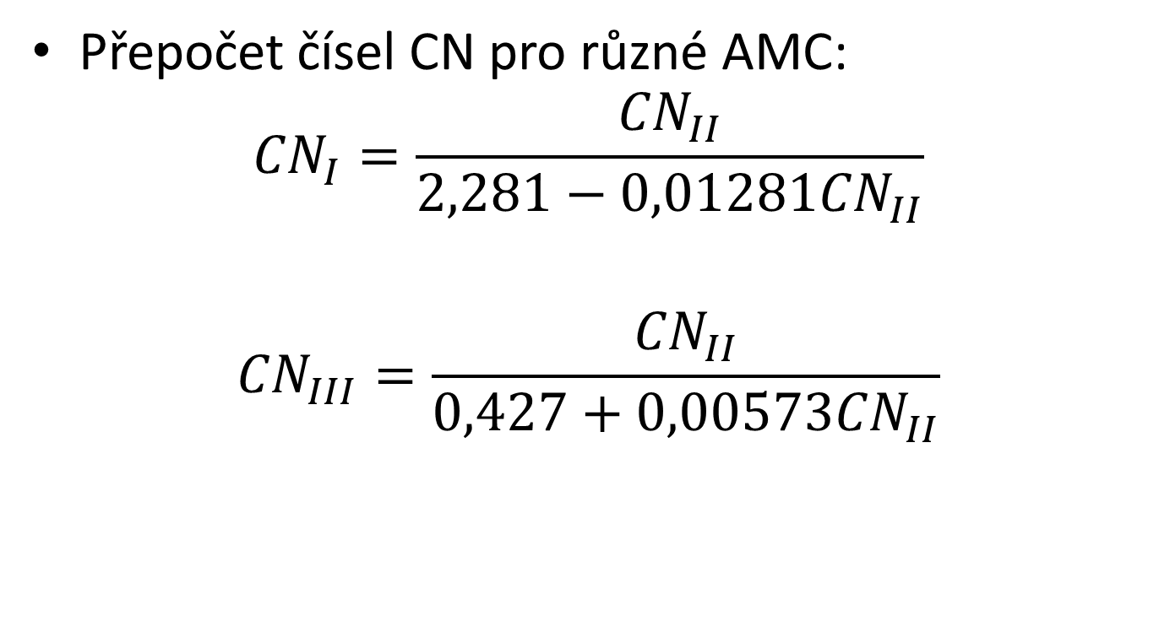
Metoda CN
Přepočet čísel CN pro různé AMC:
$${CN}_{I}=\frac{{CN}_{II}}{2,281−0,01281{CN}_{II}}$$
$${CN}_{III}=\frac{{CN}_{II}}{0,427+0,00573{CN}_{II}}$$

Slide 8
ZADÁNÍ
Vypočítejte výšku, objem a součinitel odtoku pro všechny N-leté 20, 40 a 60-ti-minutové úhrny srážek a pro všechny tři předchozí vláhové podmínky. Výpočet proveďte v malém povodí, které si vymezíte pomocí nástroje Watershed na základě zadaných bodů a rastru flow direction.
Údaje s N-letými intenzitami srážek jsou uvedeny na dalším slidu.
Rastr CN_{II} je v ISu.

Slide 9
Tab. 1 N-leté intenzity srážek [mm.h⁻¹]
doba trvání srážky t (min) | 20 | 40 | 60
N = 2 roky | 0.85 | 0.51 | 0.37
N = 5 let | 1.21 | 0.76 | 0.55
N = 10 let | 1.48 | 0.94 | 0.68
N = 20 let | 1.80 | 1.15 | 0.83
N = 50 let | 2.22 | 1.44 | 1.04
N = 100 let | 2.53 | 1.65 | 1.19

Slide 10
ZJEDNODUŠENÝ POSTUP
Vymezení zkoumaného území (přispívající plochy).
Výpočet N-letých srážkových úhrnů.
Raster Calculator – operace s rastrem CN.
S využitím uvedených vztahů dopočítejte hodnotu výšky odtoku a součinitele odtoku.

Slide 11
VÝSTUPY
Mapy území – podklad ZM10 a ortofoto
Mapa s ploškami a určenými čísly CN
Přehled N-letých 20-, 40- a 60-ti-minutových srážkových úhrnů [mm].
Samostatný excelovský soubor s jednotlivými výpočty
Tabulka výsledných výšek odtoku pro jednotlivé N-letosti srážek a AMC
Tabulka stejná jako předchozí, ale s hodnotami součinitelů odtoku
Odevzdejte do 27. 11. 2017 (včetně).

